Slide 1
STM32实战
辨析定时器中断处理函数与中断回调函数以及中断向量
宋飞
2020/4/3

Slide 2
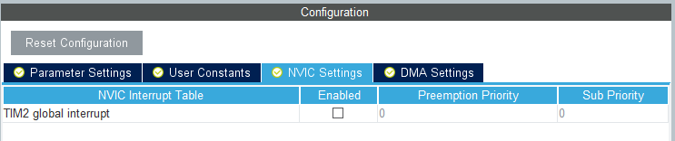

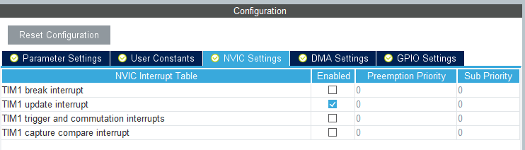

打开CubeMX的普通定时器界面，在TIM NVIC Setting中你会发现一个中断向量
TIM2 global interrupt，妙啊，小手一点，TIM2的全局中断就打开了
但是当你打开高级定时器界面如(TIM1)，在TIM NVIC Setting中你会发现……
当然小孩子才做选择，作为一个成年人我全都要！

Slide 3
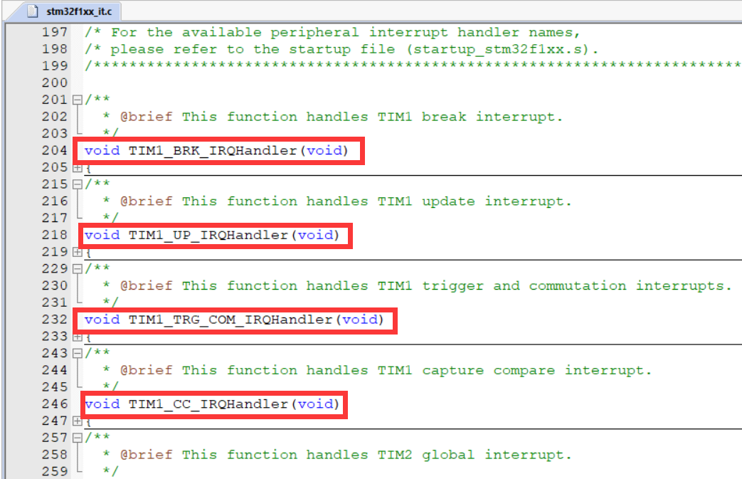
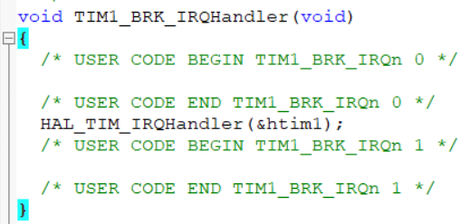
但是在实际中我们不得不考虑中断资源的问题
打开stm32f1xx_it.c我们发现其中有4个TIM1_xx_IRQHandeler()
每一个TIM1_xx_IRQHandeler都调用了HAL_TIM_IRQHandler()

Slide 4

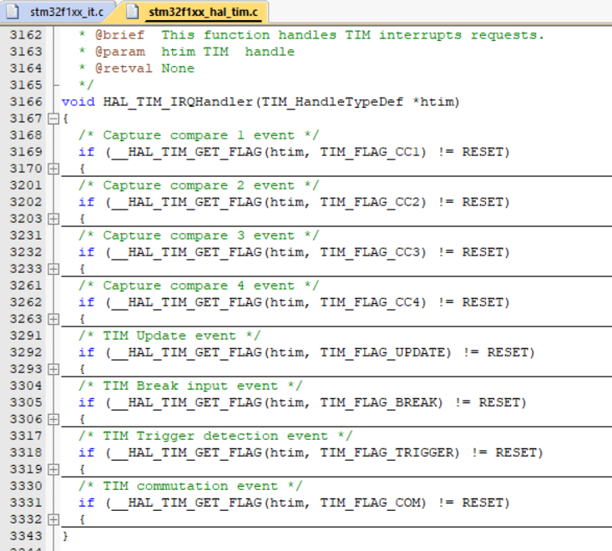

我们抱着试一试的心态打开了HAL_TIM_IRQHandler()的定义
HAL_TIM_IRQHandler()函数的定义从stm32f1xx_hal_tim.c的3166行到3343行
当你逐行去看这个函数的内容时，
但是其实并没有那么难，仔细看就会发现这个函数其实分为5个部分
Capture compare event
TIM update event
TIM Break event
Trigger detection event
Commutation enent

Slide 5
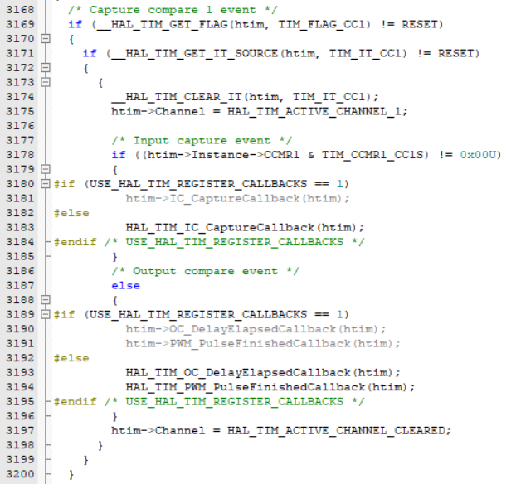
以capture compare event为例，当你逐行去看这个函数的内容时，
检查TIM Capture/Compare 1 interrupt flag
检查TIM Interrupt source
清空flag
检查定时器的CCMR(capture compare mode register)判断的模式是Input capture还是output compare
通过条件编译，如果不采用寄存器回调则采用HAL回调Input Compare
通过条件编译，如果不采用寄存器回调则采用HAL回调PWM和Output Compare

Slide 6
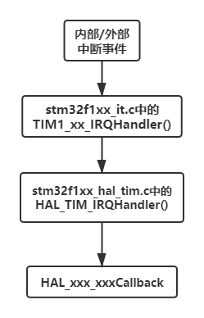



所以我们可以发现，简单来说，这就是一个对中断的处理函数，里面通过各种方式验证了产生的中断是一个正确的而且不是硬件错误导致的，因此我们可以写出一个中断程序的嵌套或者说是运行流程图
所以通过分析源码，我们发现中断回调函数可以裂解为软中断，通过回调函数我们把产生中断的各个事件细分，用以应对不同的情况。
但是我们之后产生了新的问题，那么四种中断向量，分别是对应了哪些中断事件呢？或者更加简单的说，在main.c中所写的HAL_TIM_Base_Start_IT()和HAL_TIM_PWM_Start_IT()等函数分别对应了哪些中断向量呢？
当出现问题的时候作为一个合格的旦学生应该怎么办？

Slide 7
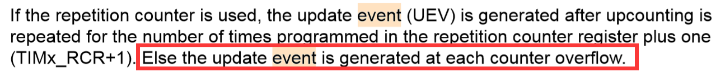
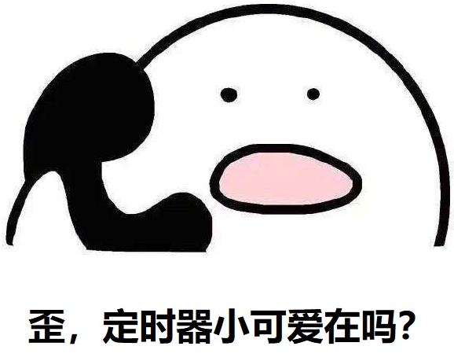

打开STM32 Reference manual，找到高级定时器TIM1的P520的第二段：
Ok，红框的话意境很明显的告诉我们了，update event发生在溢出的时候。
什么可以触发update event？或者说什么会导致计数溢出？
对嘛，单独开个TIM作timer的时候完全可以用啊！

Slide 8
那么capture/compare event呢？
从字面上来讲，要产生capture/compare event至少要使用capture compare模块或者capture/compare register(CCR)，通过检索我们发现，至少有以下操作要用到CCR：
1、PWM 2、input capture 3、output compare
那么说这些操作会产生capture/compare event,因此这种条件下我们开启中断只需要设置对应的中断向量就行
至于break event，不知道大家对第一节的spwm调制有没有印象，在设置死区的时候我们会看到一个BRK选项，所谓的break event与其类似但是又有不同，break event有两个来源，一个是系统内部错误或者是数字滤波器的break_atch，一个是通过TIMn_BKIN引脚来作为break输入（需要预先active break input）。具体的应用我会之后上传文档到github。

Slide 9
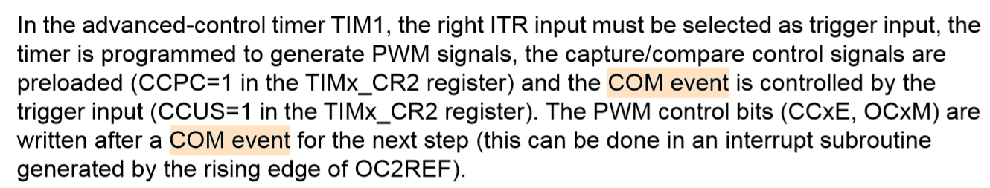
而trigger commutation则是在定时器被trigger触发
至此，相信很多同学都明白了所谓的回调和中断处理函数以及中断向量的对应关系
那我们来实战一下看看吧，这里以PWM中断和定时器中断为例

Slide 10




但是在实际中有同学会发现，如果在CubeMX中打开update interrupt，然后在main.c中开启HAL_TIM_Base_Start_IT()和HAL_TIM_PWM_Start_IT()也会导致回调函数HAL_TIM_PWM_PulseFinishedCallback()和HAL_TIM_PeriodElapsedCallback()中的程序均被执行，这是为什么呢？
其实很简单，因为在stm32f1xx_it.c中的每一个TIM1_xx_IRQHandler()都调用了HAL_TIM_IRQHandler()，然而HAL_TIM_IRQHandler()又在其中调用了每一个回调函数，所以都会执行！！

Slide 11
谢谢

